Slide 1
学期末発表 折り返し型乗算回路の設計
2023/07/20
和田研B4 小島 光

Slide 2
目次
折り返し型乗算回路について
比較対象となる従来型の設計
折り返し型の設計
秋学期の研究計画

Slide 3
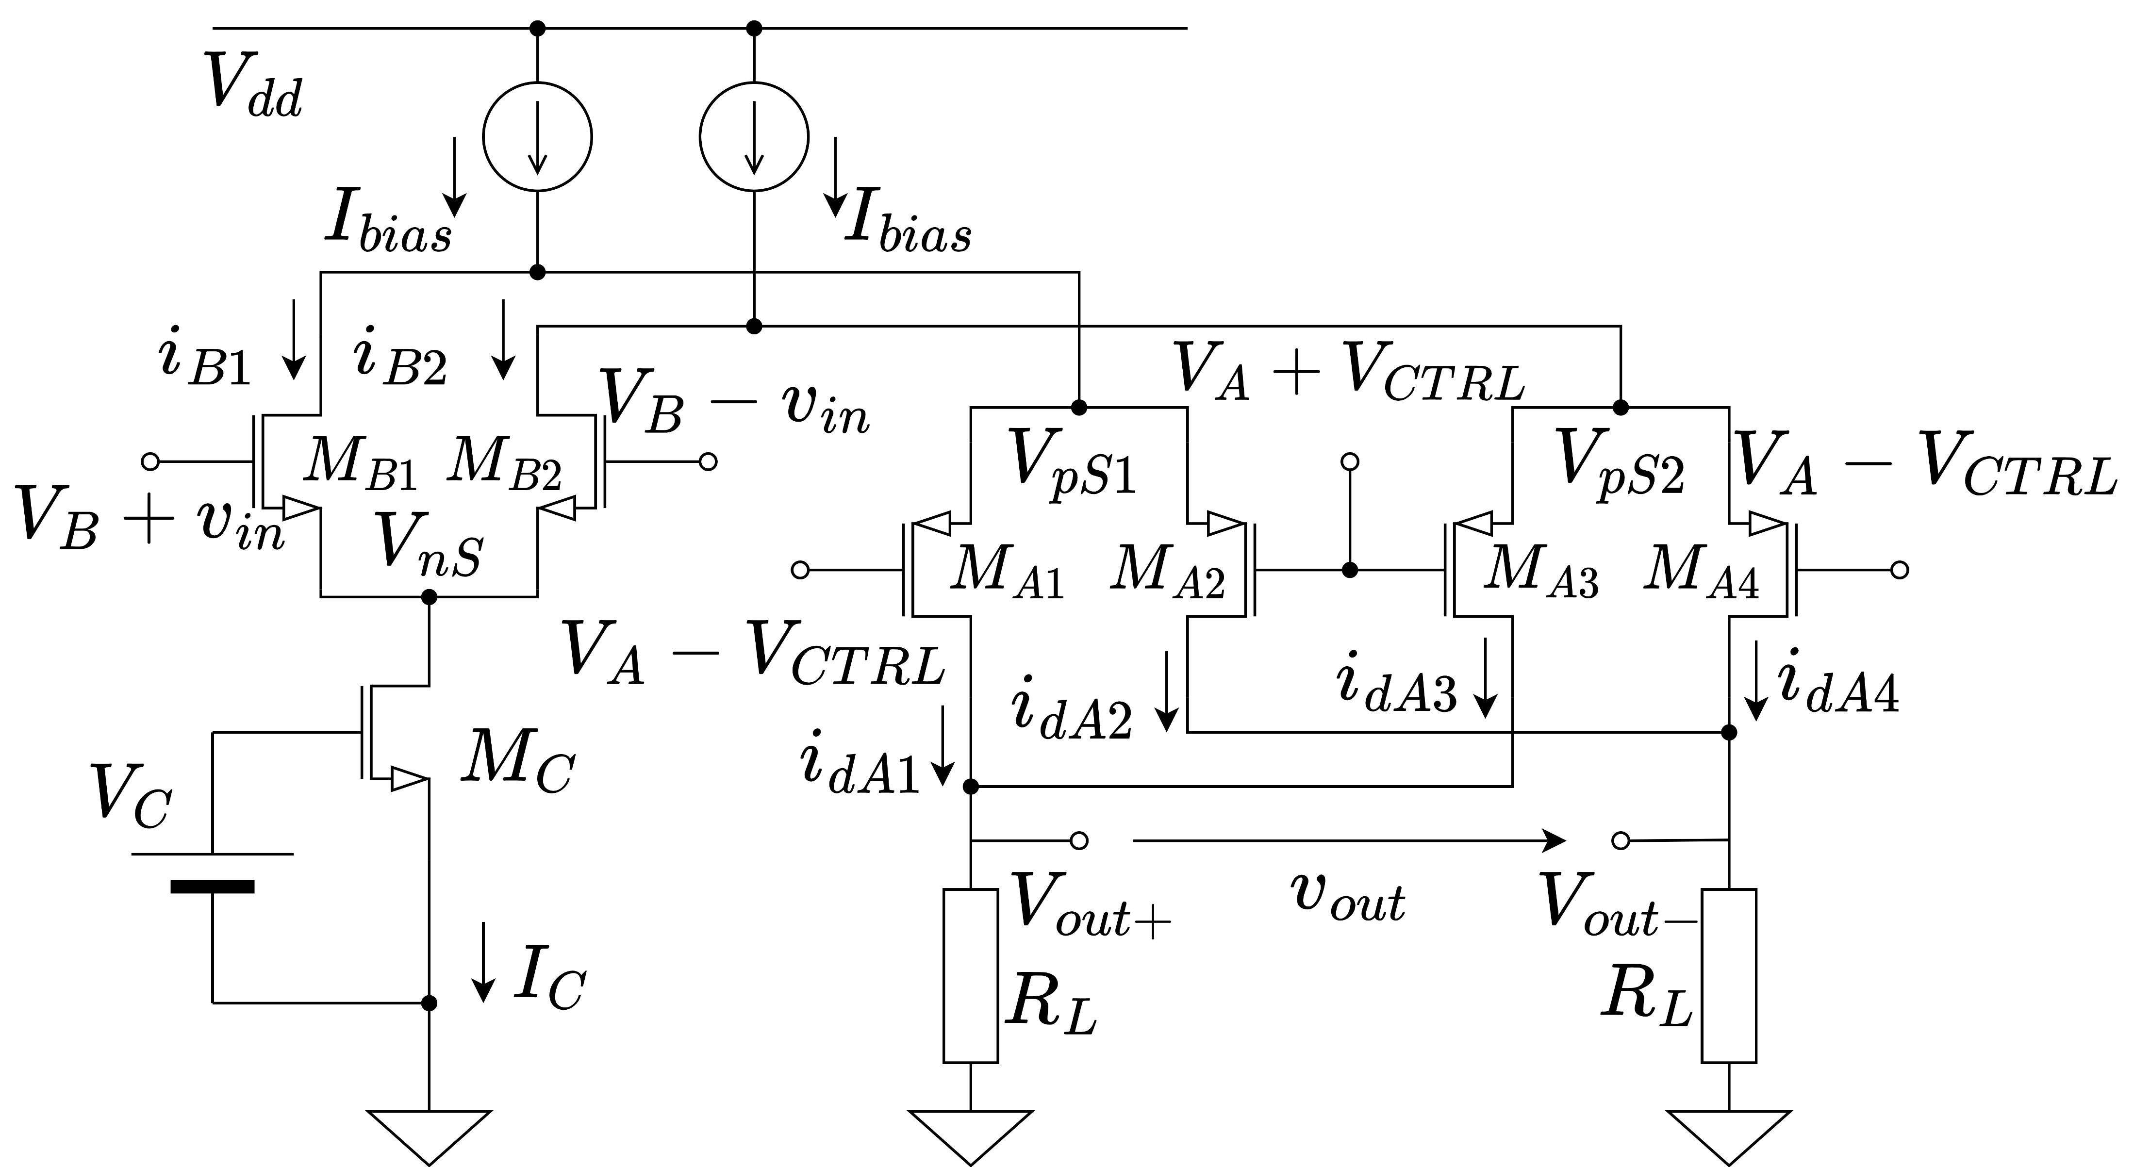
折り返し型乗算回路について
電源電圧を2段のトランジスタで使用
⇒出力範囲の拡大
S/N比の向上
消費電力の増大
周波数特性の劣化

